Slide 1


Slide 2
جلسه اول
آشنایی با مفاهیم وب
آشنایی با مفاهیم پایه‌ای طراحی وب
شروع کار با HTML

Slide 3
آشنایی با مفاهیم وب
وظایف وب دولوپر چیه؟
ما وظیفه‌مون اینه که صفحات اپلیکیشن‌های تحت وب رو توسعه بدیم، نگهداری کنیم و در صورت نیاز ارتقاء بدیم.
توسعه دادن اپلیکیشن‌های وب دو بخش مجزا داره:
فرانت‌اند
بک‌اند

Slide 4
آشنایی با مفاهیم وب
تو توسعه فرانت‌اند باید چیکار کنیم؟
استفاده از HTML برای ساختار دادن به صفحات
استفاده از CSS برای طراحی، ریسپانسیو کردن و زیباسازی صفحات
پیاده‌سازی منطق برای بخش‌های مختلف صفحه با استفاده از JavaScript
بهینه‌سازی صفحه برای دسترسی بهتر و در نهایت SEO

Slide 5
آشنایی با مفاهیم وب
تو توسعه بک‌اند باید چیکار کنیم؟
توسعه منطق سمت سرور و اتصال اپلیکیشن به دیتابیس
انتخاب فریمورک مناسب برای پیاده‌سازی بک‌اند
اتصال وبسایت به APIها و سرویس‌های شخص ثالث
پیاده‌سازی مواردی مثل امنیت، ذخیره‌سازی داده، تایید هویت و ...

Slide 6
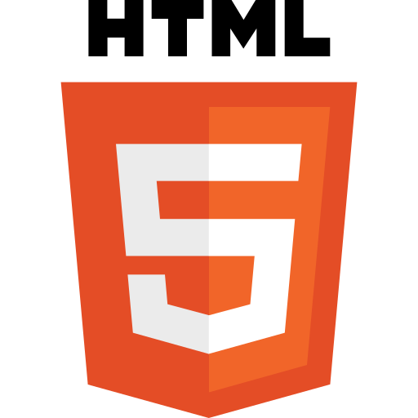

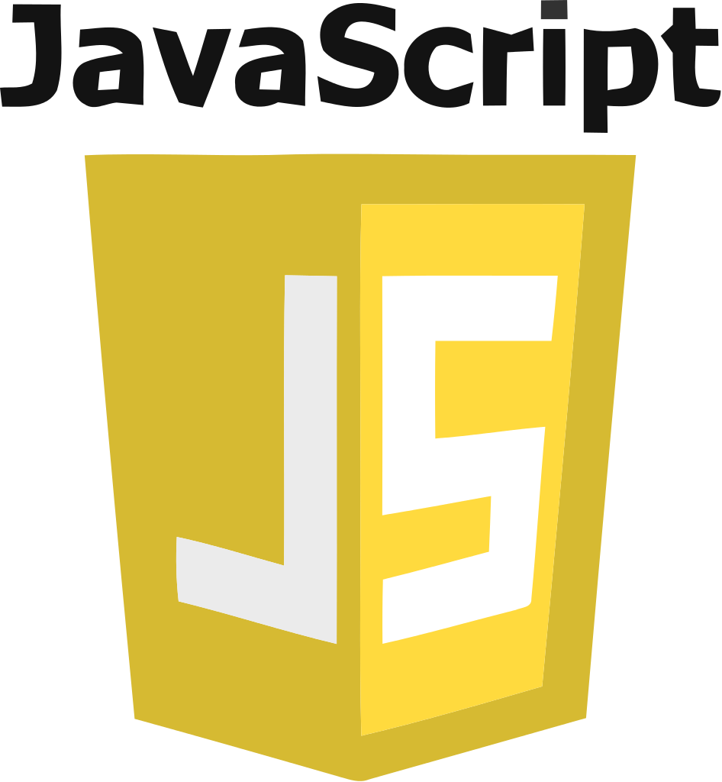


آشنایی با مفاهیم وب
از چه ابزار‌هایی برای پیاده‌سازی وب استفاده میشه؟

Slide 7
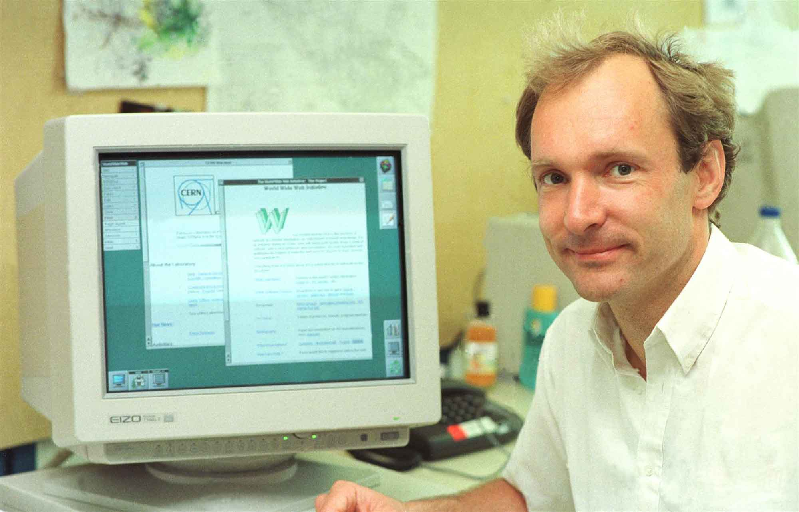

آشنایی با مفاهیم وب
کمی تاریخ: مخترع وب، آقای تیم برنرز-لی
تیم برنرز لی، سازنده وب
مارک آندریسن: سازنده موزائیک و نت‌اسکیپ اولین مرورگر گرافیکی دنیا

Slide 8
وب چطوری کار می‌کنه؟
اینترنت، وب، وبسایت‌ها چطوری کار می‌کنن؟
اینترنت
وب (www)
نرم‌افزاری که توی اینترنت کار می‌کنه
زیرساخت / سخت‌افزار / شبکه‌ها

Slide 9


وب چطوری کار می‌کنه؟
اینترنت، وب، وبسایت‌ها چطوری کار می‌کنن؟
فرض کنید می‌خوایم یه وبسایت مثل گوگل رو باز کنیم به محض این که آدرس رو تو مرورگر می‌نویسیم اتفاقات زیر می‌افته:
آدرس دامنه یا URL ورودی بررسی میشه
یه درخواست به سرور گوگل فرستاده میشه
جواب دریافتی از سرور تجزیه و تحلیل یا Parse میشه
صفحه برای ما رندر میشه
اینجا google.com دامنه یا domain ئه

Slide 10
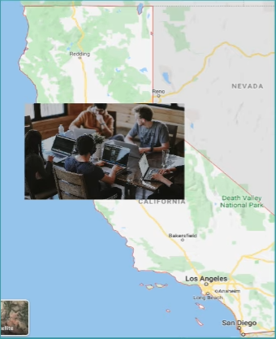
وب چطوری کار می‌کنه؟
اینترنت، وب، وبسایت‌ها چطوری کار می‌کنن؟
کارمندای گوگل، گوگل رو ساختن
گوگل تشکیل شده از چندین و چند تا فایل که هرکدوم وظیف خودش رو داره
کدهایی که کارمندای گوگل زدن، جایی تو کامپیوتر‌های خودشون تو آمریکاست
این فایلا همون HTML و CSS‌ و JavaScript‌هایی هستن که کارمندای گوگل ساختن

Slide 11
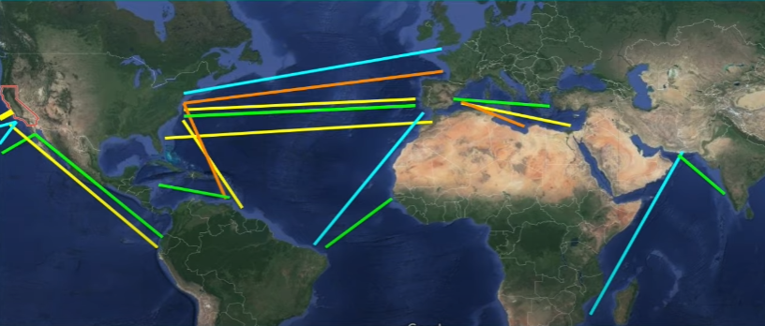

وب چطوری کار می‌کنه؟
این فایل‌ها چطوری به ما می‌رسن؟

Slide 12
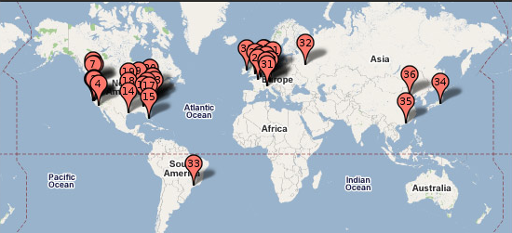
وب چطوری کار می‌کنه؟
اینترنت، وب، وبسایت‌ها چطوری کار می‌کنن؟

Slide 13
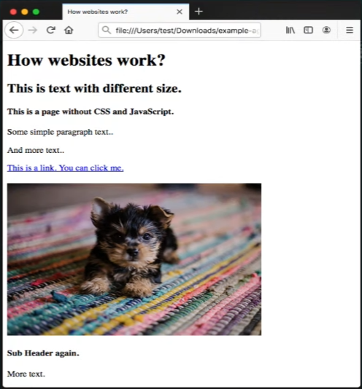
وب چطوری کار می‌کنه؟
هرکدوم از فایلایی که دریافت کردیم چه کاری انجام میدن؟

Slide 14
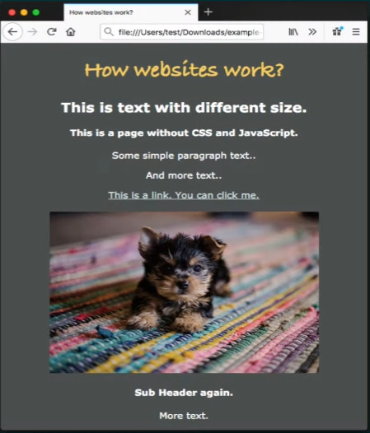
وب چطوری کار می‌کنه؟
هرکدوم از فایلایی که دریافت کردیم چه کاری انجام میدن؟

Slide 15
وب چطوری کار می‌کنه؟
ولی با HTML و CSS هیچ منطق و عملکردی توی سایت‌ها نداریم!
جاوا اسکریپت عملکرد‌ها رو به صفحات وبسایت اضافه می‌کنه
مثل آپلود
کامنت گذاشتن
باز کردن یه پاپ‌آپ
ارسال یه پیام
لایک کردن
و ...

Slide 16
وب چطوری کار می‌کنه؟
ولی با HTML و CSS هیچ منطق و عملکردی توی سایت‌ها نداریم!
پس برای همه عملکرد‌ها که به UI یا User Interface یا رابط کاربری مربوط میشه نیاز به استفاده از JavaScript داریم

Slide 17





وب چطوری کار می‌کنه؟
ولی بخشی از فایلای مربوط به وبسایت از طریق اینترنت روی کامپیوتر ما دانلود نمیشه!
وقتی یه عکس رو آپلود می‌کنی، نیاز داریم تا اون تغییرات رو بقیه هم ببینن
برای این کار، نیاز داریم تا تغییراتمون دائمی باشه
با HTML و CSS و JavaScript انجام این کار غیر ممکنه
پس اینجاست که نیاز داریم اطلاعاتمون رو برای سمت دیگه‌ای از وب بفرستیم: بک‌اند
این فایل‌ها روی سرور‌ها ذخیره میشن و وظیفه‌شون ارتباط با دیتابیسه

Slide 18
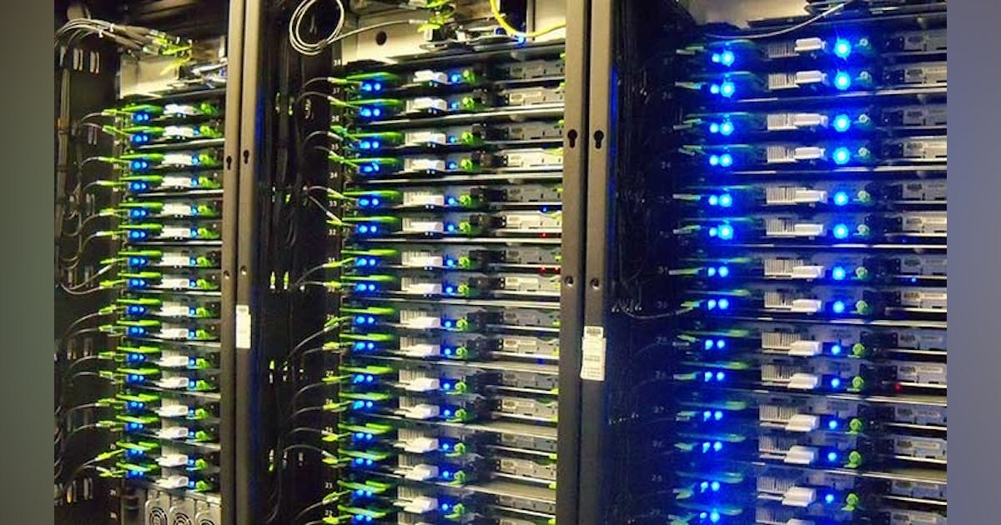

وب چطوری کار می‌کنه؟
داده‌ها و دیتابیس چی؟
داده‌ها و اطلاعات تو یه سری کامپیوتر تو دیتاسنتر‌ها ذخیره میشه
اکثر شرکت‌های بزرگ، یه ساختمون پر از کامپیوتر دارن که به هرکدوم میگن سرور
این کامپیوتر‌ها باید در تمام مدت آنلاین باشن تا ارتباط ما با اون وبسایت قطع نشه

Slide 19
تو این دوره ما با چیا کار داریم؟

Slide 20
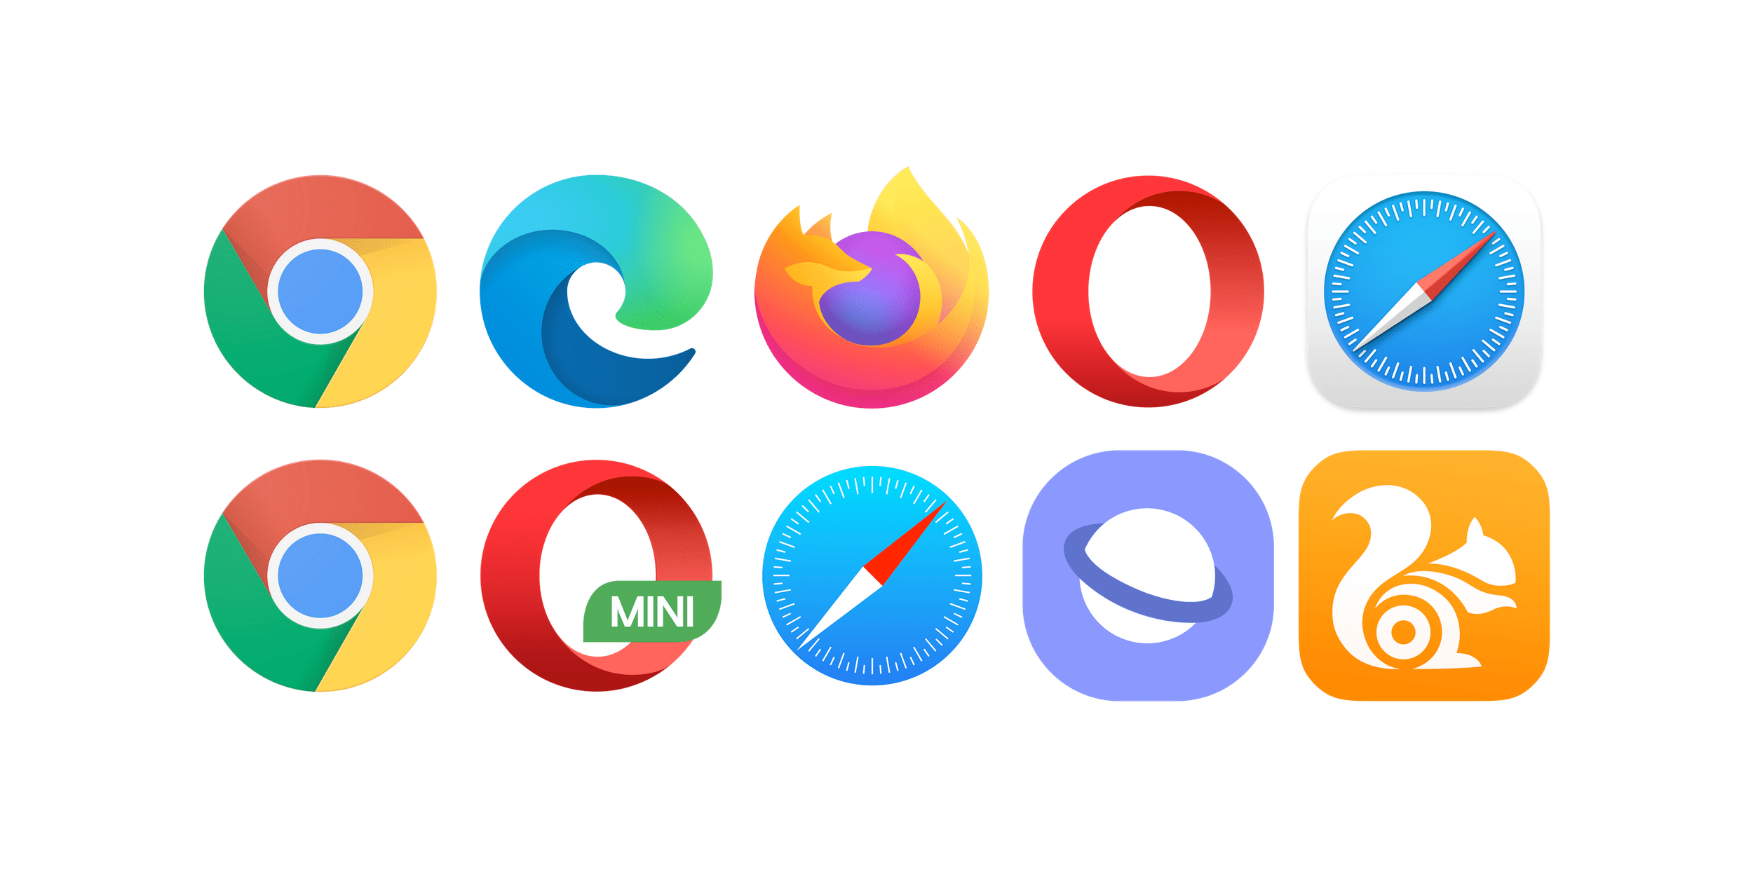
حالا مرورگرا چطوری کار می‌کنن؟

Slide 21
و اما... HTML

